Slide 1

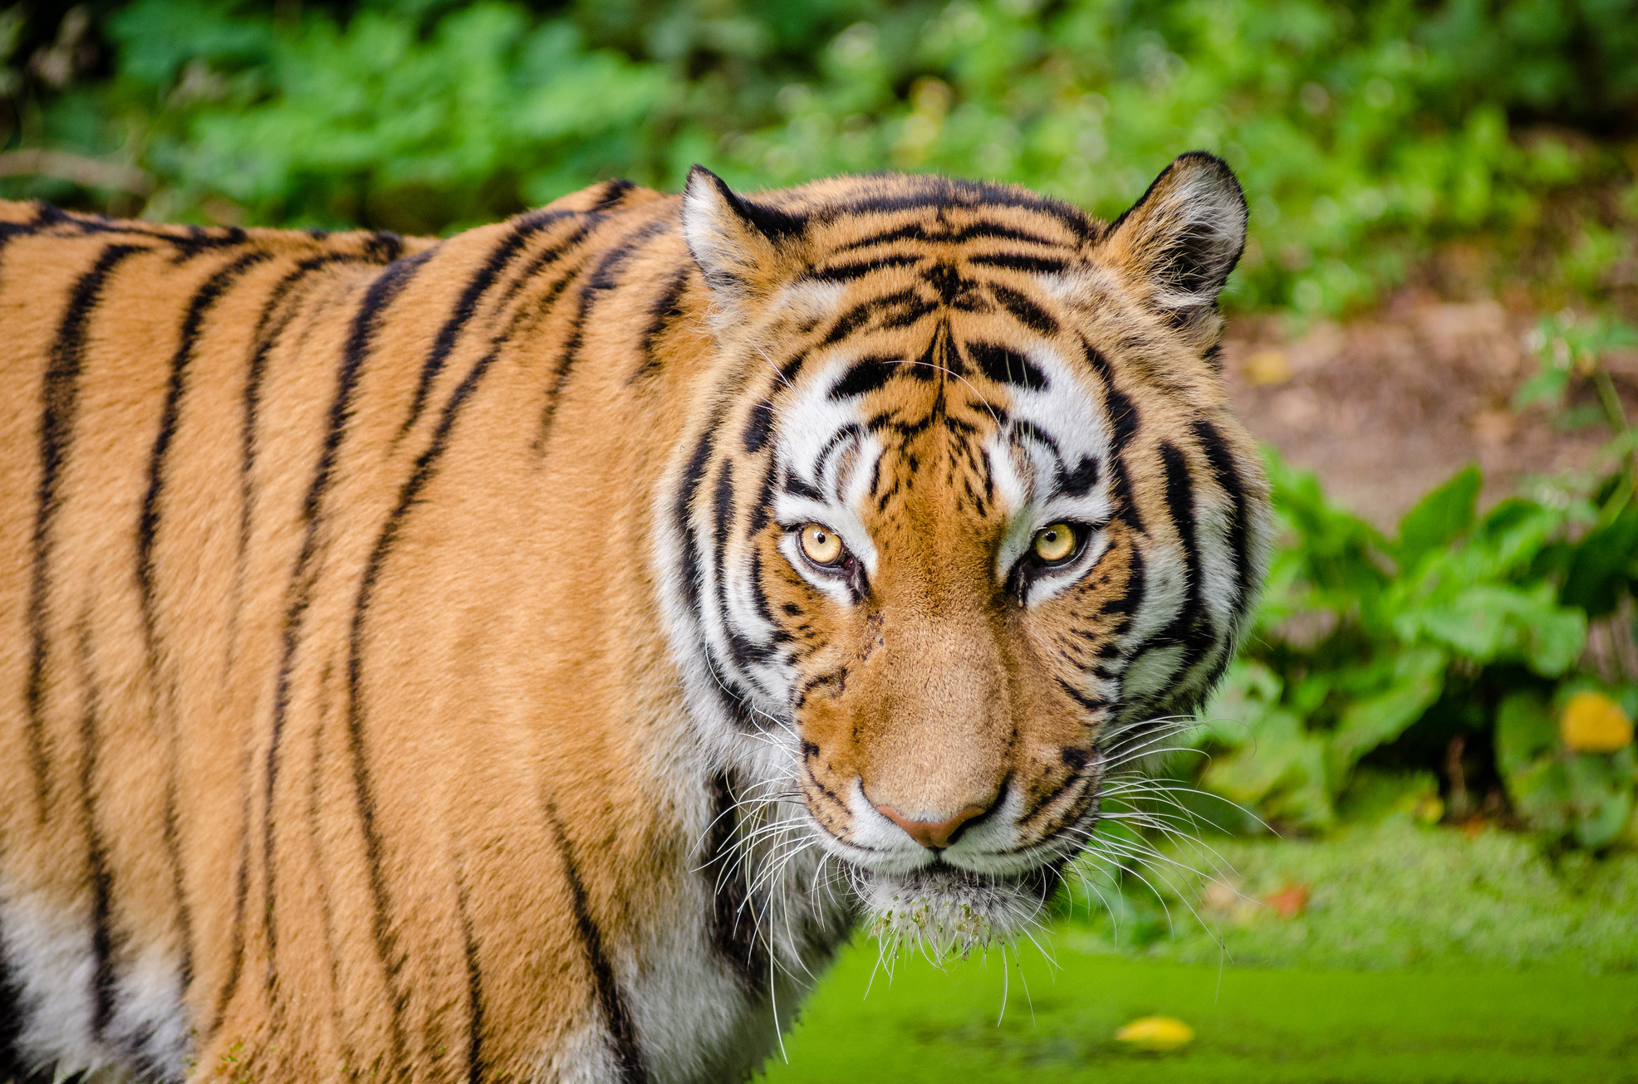
BIOETHIQUE ET EXPERIMENTATION ANIMALE

Slide 2
.LL
sfff
L’expérimentation animale est une pratique courante dans la recherche scientifique et médicale.
Elle soulève de nombreuses questions bioèthiques concernant la souffrance animale et les droits des êtres vivants.

Slide 3

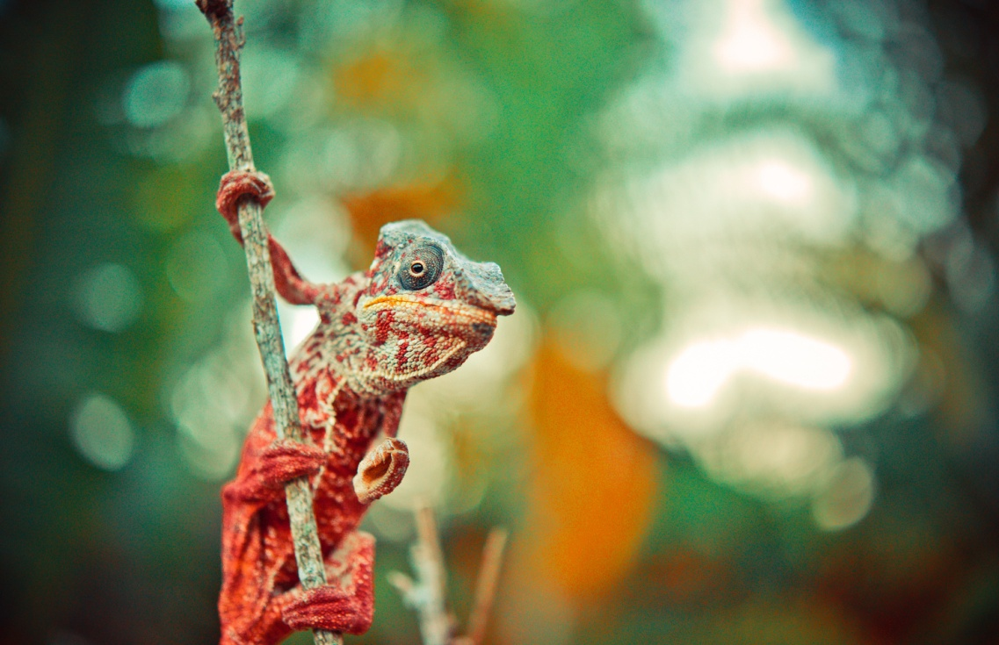
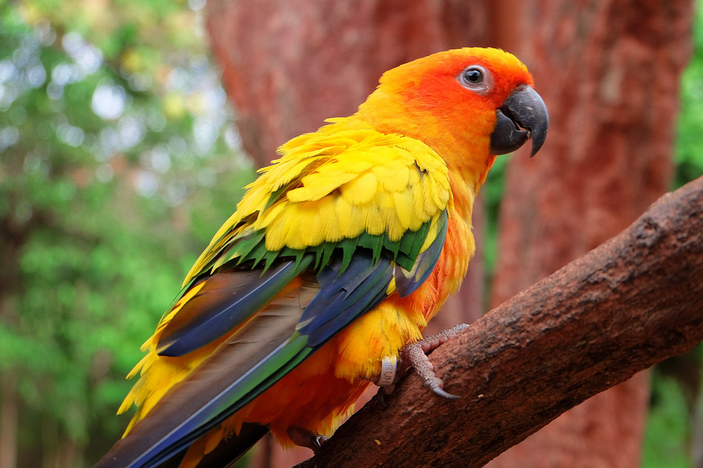
FGKJJ
PLAN
1
2
3
PRINCIPE ETHIQUE CLES EN EXPERIMENTATION ANIMALE
ENJEUX ETHIQUES ET LIMITES POUR LA SANTE HUMAINE
DEFIS ET CRITIQUE DE L’APPLICATION DE LA BIOETHIQUE
Animal 02
Animal 03

Slide 4


PRINCIPES ETHIQUES CLES DE L’EXPERIMENTATION ANIMALE
LES DROITS DES ANIMAUX DANS LE CADRE EXPERIMENTAL
01
REGLE DES 3R
02

Slide 5
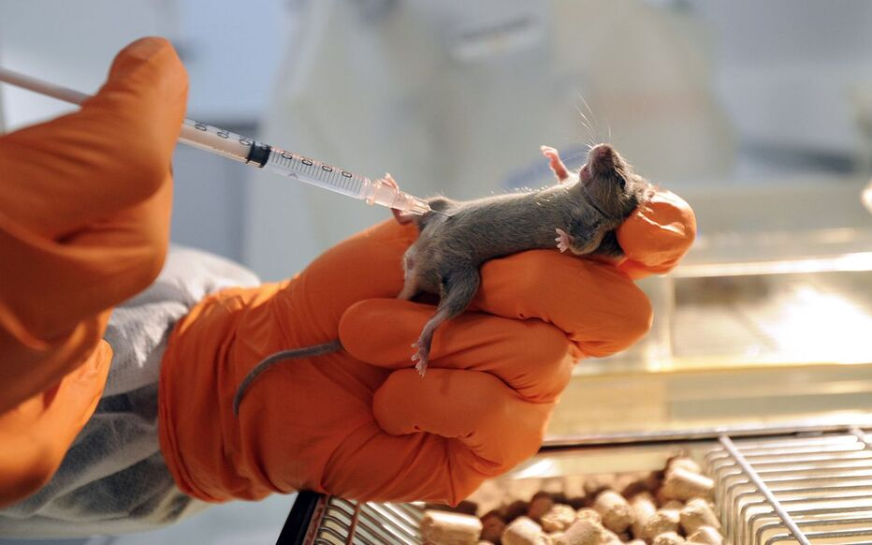
DROITS DES ANIMAUX
LIBERTE D’EXPRIMER DES COMPORTEMENTS NATURELS
LIBERTE DE LA FAIM ET DE LA SOIF
LIBERTE DE LA DOULEUR, DES BLESSURES ET DES MALADIES
LIBERTE DE LA PEUR ET DE LA DETRESSE

Slide 6
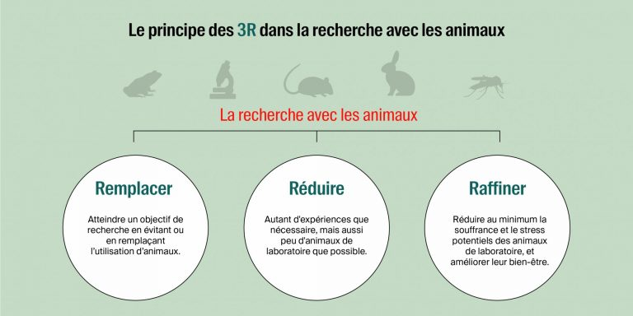
REGLE DES 3R

Slide 7
Lespect
ENJEUX ETHIQUES ET LIMITES POUR LA SANTE HUMAINE
LES ENJEUX ETHIQUES:
Respect du bien-être animal contre la nécessité scientifique
Transparence des protocoles et justification des recherches
Consentement indirect: responsabilité morale des chercheurs

Slide 8
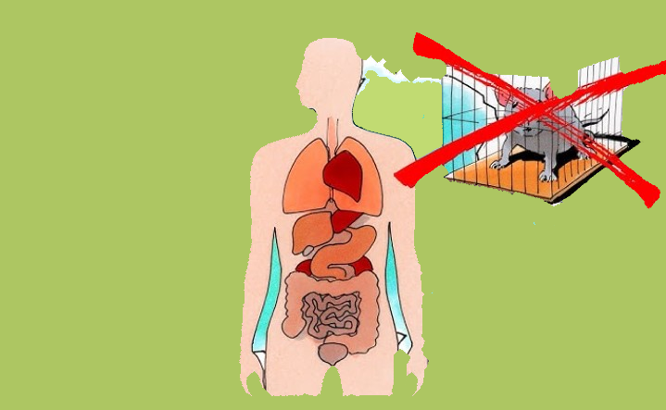
LES LIMITES POUR LA SANTE HUMAINE:
Résultat parfois non transposables
Risque de faux positifs/négatifs
Pas pertinent pour certains maladies humaines
Besoin de méthodes alternatives fiables

Slide 9
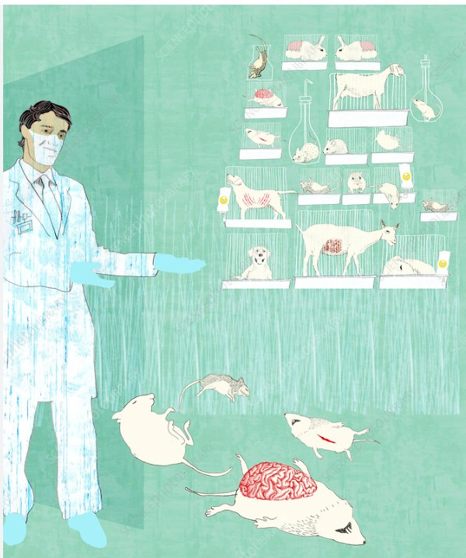
et respect
DEFIS ET CRITIQUES DE L’APPLICATION DE LA BIOETHIQUE
Les défis sont:
Enjeux éthiques: Bien-être animal et respect de la vie
Acceptation sociale : Opposition d’association et du public
Cadre légal strict: lois et réglementations contraignantes
Limites scientifiques: différences biologiques entre l’animal et l’humain

Slide 10

et respect
Les critiques de l’expérimentation animale:
Manque de fiabilité générale et de valeur prédictives des résultats cliniques;
Compréhension insuffisante de la physiologie humaine via l’expérimentation animale
Reconnaissance croissante du manque de fiabilité de l’application des résultats animaux aux humains
Les modèles animaux et l’expérimentation animale sont souvent des bases inadéquates pour prédire les résultats cliniques chez l’homme

Slide 11

o
JUSTIFICATION ETHIQUE
Le manque de fiabilité et les dommages potentiels pour les humains remettent en question la nécessité et la justification éthique de l’expérimentation animale pour l’amélioration de la santé humaine

Slide 12
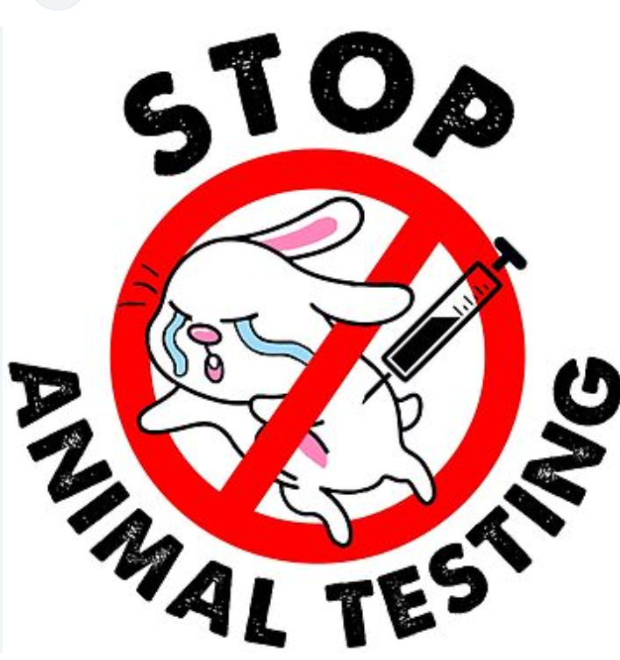
CONCLUSION
L’expérimentation animale a joué un rôle clé dans les progrès médicaux et scientifiques. Toutefois, elle soulève des enjeux éthiques majeurs. Les principes comme la règle des 3R permettent de limiter son impact.
« RESPECTER LA VIE ANIMALE, AUSSI FAIRE PROGRESSER LA SCIENCE DE FACON RESPONSABLE »

Slide 13

MERCI

